Slide 1















BÁO CÁO CUỐI KỲ
SIEM platform với Wazuh-XDR
Nhóm 16

Slide 2

Giới thiệu
Wazuh là một nền tảng bảo mật mã nguồn mở miễn phí, hợp nhất các tính năng của XDR và ​​SIEM. Nó bảo vệ khối lượng công việc trên các môi trường tại chỗ, ảo hóa, vùng chứa và dựa trên đám mây
Wazuh có thể được triển khai trên các hệ điều hành khác nhau như Windows, Linux, macOS và nhiều nền tảng ảo hóa.

Slide 3
Tổng quan
Đồ án lần này nhóm em thực hiện triển khai Wazuh XDR cùng với đó là Snort, Suricata, Modsecurity làm các công cụ bổ trợ để giám sát và có cái nhìn tổng quát hơn về các nguy hiểm, tấn công trong mô hình mạng của nhóm đang bảo vệ.

Slide 4


Các công nghệ hỗ trợ
Mod Security: một công cụ WAF mạnh mẽ, giúp bảo vệ các ứng dụng web khỏi các cuộc tấn công và đe dọa an ninh, đồng thời cung cấp giám sát và ghi log hoạt động
DVWA: Damn Vulnerable Web Application là một ứng dụng web cố ý có lỗ hổng bảo mật, được sử dụng để luyện tập và kiểm tra các kỹ năng bảo mật ứng dụng web

Slide 5


Các công nghệ hỗ trợ
Snort: là một công cụ IDS mạnh mẽ và linh hoạt, được sử dụng rộng rãi để giám sát và phát hiện các hoạt động mạng bất thường hoặc tấn công
ELK: Bộ công cụ bao gồm Elasticsearch, Logstash và Kibana, có khả năng thu thập, chuyển đổi, lưu trữ, tìm kiếm và phân tích dữ liệu log

Slide 6
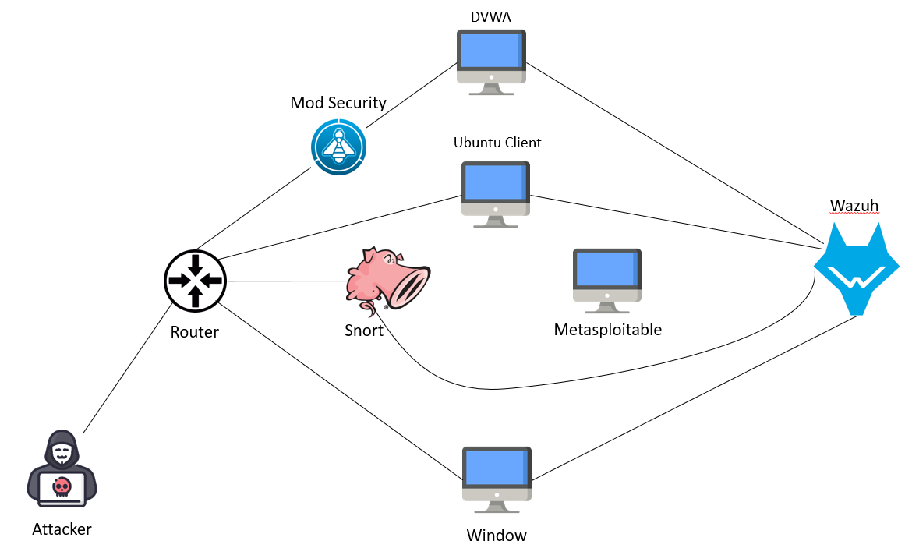
Mô hình triển khai

Slide 7
Phạm vi công việc
Triển khai được mô hình mạng, các thành phần có thể ping được tới nhau.
Đẩy log của các Snort, Suricata, Modsecurity, endpoints về Wazuh manager.
Dựa trên alert gửi về wazuh manager, nhóm config một vài kịch bản để có thể phản ứng tự động, tùy thuộc vào alert mà sẽ có các hành động phản ứng khác nhau.

Slide 8
Triển khai kịch bản

Slide 9
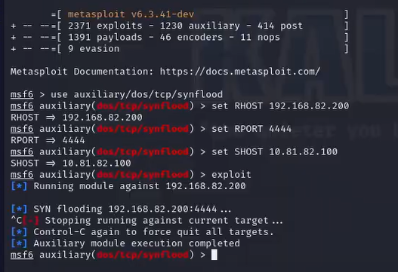
Kịch bản 1: kiểm tra hoạt động đẩy log về Wazuh
Thực hiện tấn công vào lớp mạng chứa snort

Slide 10
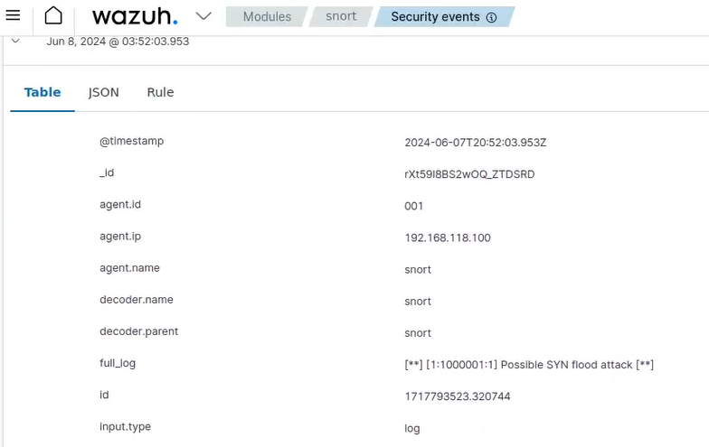
Kịch bản 1: kiểm tra hoạt động đẩy log về Wazuh
Alert xuất hiện bên wazuh

Slide 11
Kịch bản 1: kiểm tra hoạt động đẩy log về Wazuh
Alert xuất hiện bên wazuh

Slide 12
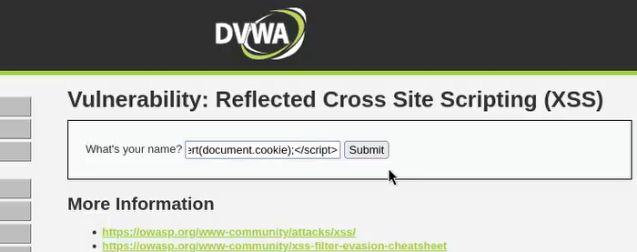
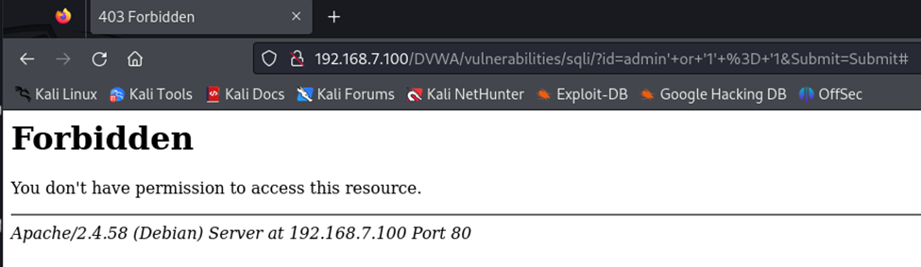
Kịch bản 1: kiểm tra hoạt động đẩy log về Wazuh
Tấn công XSS vào web dvwa và sau đó bị chặn

Slide 13
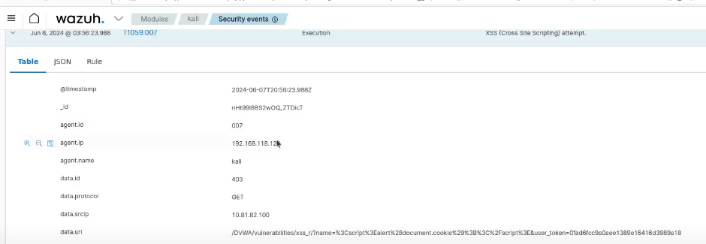
Kịch bản 1: kiểm tra hoạt động đẩy log về Wazuh
Alert đẩy về wazuh

Slide 14
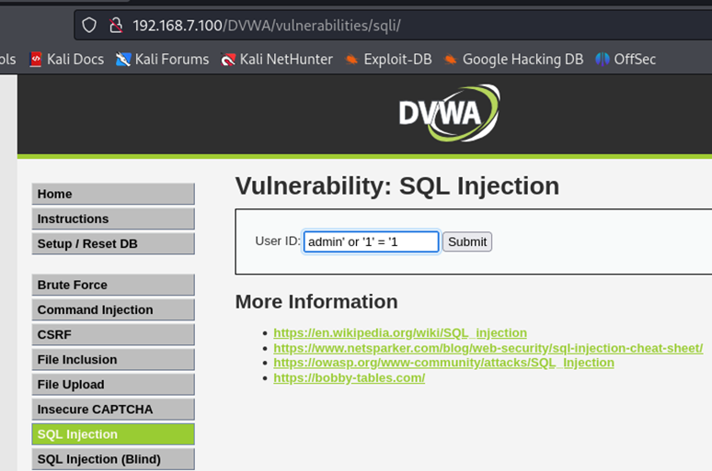
Kịch bản 1: kiểm tra hoạt động đẩy log về Wazuh
Tấn công SQLi

Slide 15
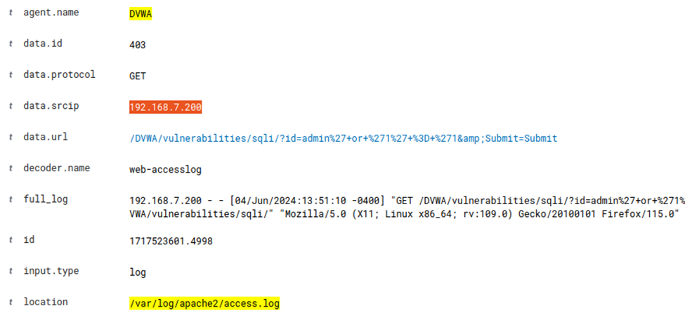
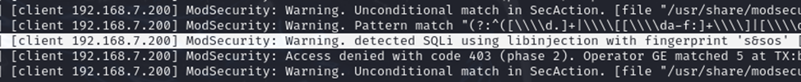
Kịch bản 1: kiểm tra hoạt động đẩy log về Wazuh

Slide 16
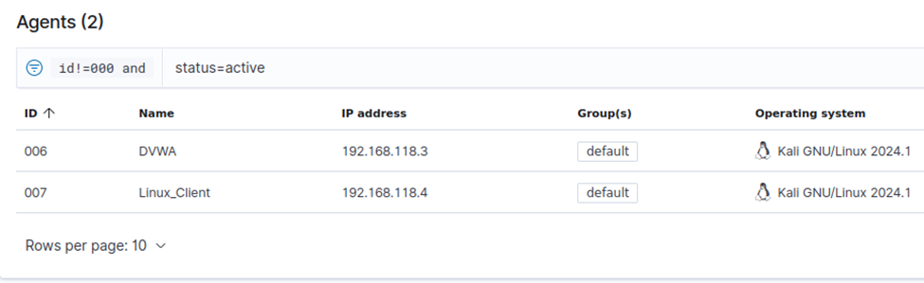
Kịch bản 2: Chặn truy cập từ máy không gắn agent
Nội dung: Chặn các máy không cài đặt Wazuh agent truy cập vào web DVWA
Máy client và DVWA được gắn Wazuh agent

Slide 17
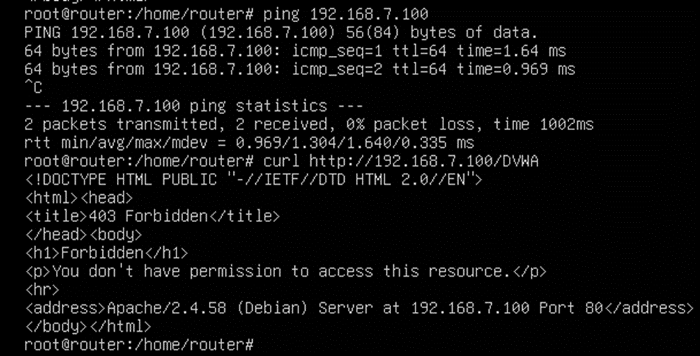
Kịch bản 2: Chặn truy cập từ máy không gắn agent
Máy router có thể ping nhưng không thể truy cập

Slide 18
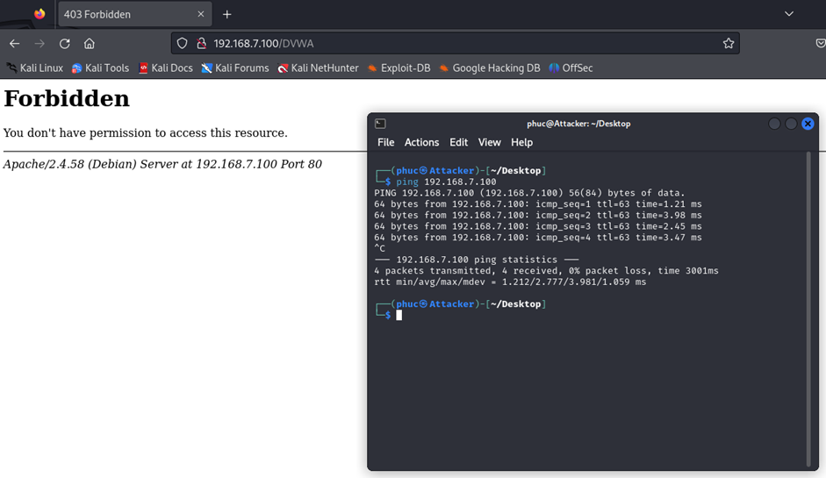
Kịch bản 2: Chặn truy cập từ máy không gắn agent
Tương tự với máy Attacker

Slide 19
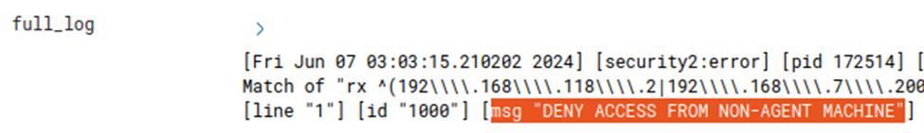
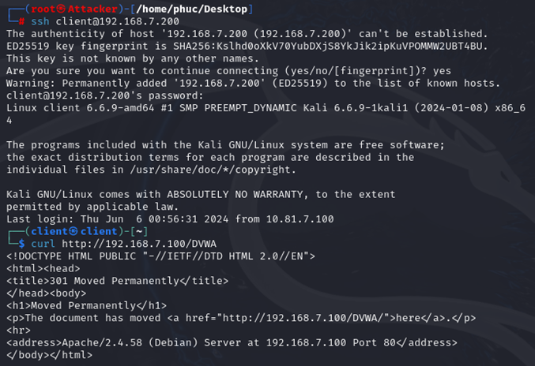
Kịch bản 2: Chặn truy cập từ máy không gắn agent
Cảnh bảo về việc truy cập từ máy không gắn agent
Attacker có thể truy cập vào DVWA bằng cách kết nối tới máy client thông qua SSH

Slide 20
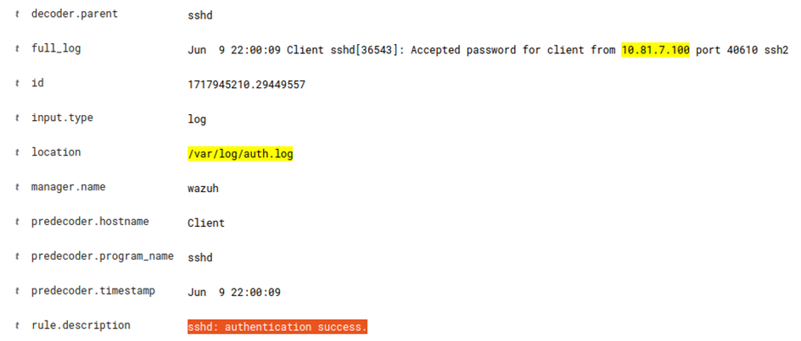
Kịch bản 2: Chặn truy cập từ máy không gắn agent
Việc kết nối SSH của Attacker cũng được ghi log lại, ta có thể truy ra IP của attacker là 10.81.7.100

Slide 21
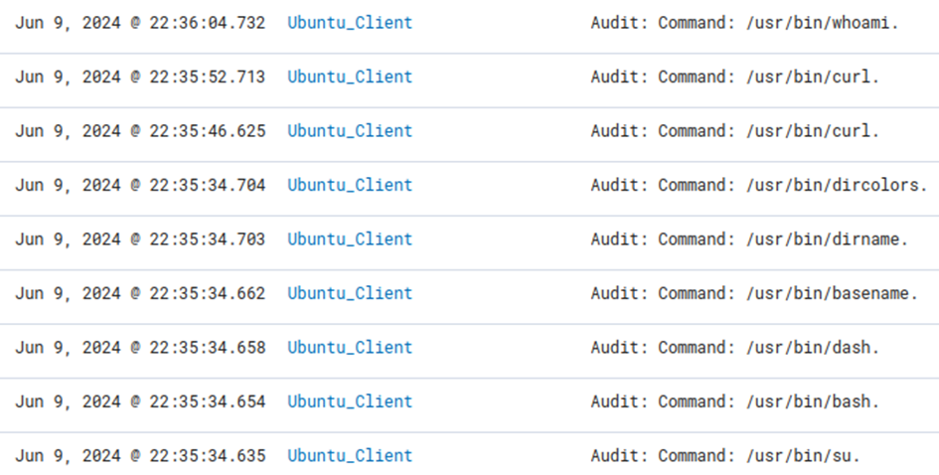
Kịch bản 3: Quản lý lệnh linux thực thi trên máy agent
Nội dung: Theo dõi tất cả lệnh thực thi trên máy agent thông qua công cụ auditd
Log lại cả các lệnh do hệ thống chạy ngầm, OS, system health check

Slide 22
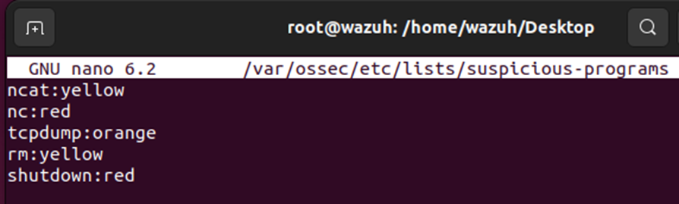
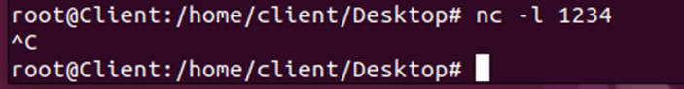
Kịch bản 3: Quản lý lệnh linux thực thi trên máy agent
Tùy chỉnh cấu hình để tạo ra danh sách lệnh khả nghi, wazuh sẽ cảnh báo đặc biệt nếu máy agent thực thi các lệnh này
Thực thi lệnh netcat

Slide 23
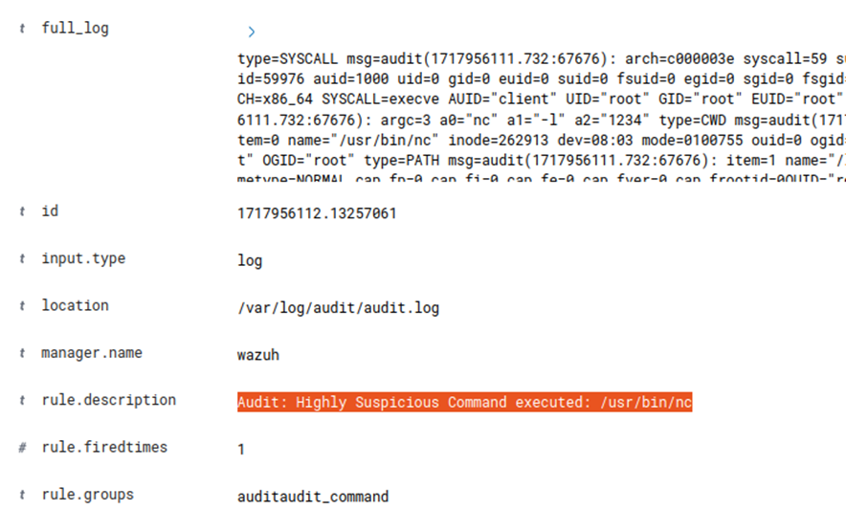
Kịch bản 3: Quản lý lệnh linux thực thi trên máy agent
Kết quả

Slide 24
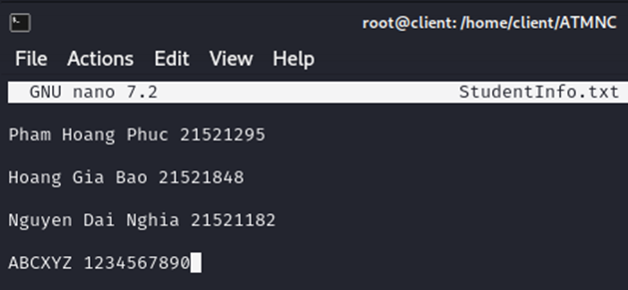
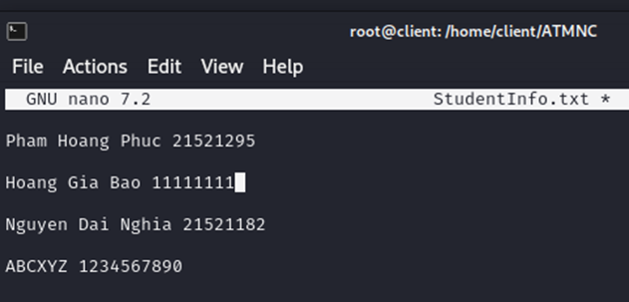
Kịch bản 4: Kiểm tra tính toàn vẹn file
Nội dung: Theo dõi các thay đổi của file trong thư mục
Trong thư mục ATMNC có 1 file StudentInfo chứa thông tin sinh viên
Thực hiện chỉnh sửa file

Slide 25
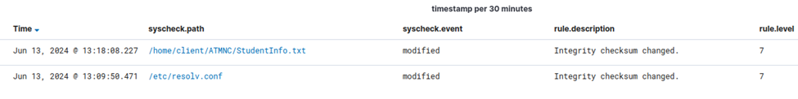
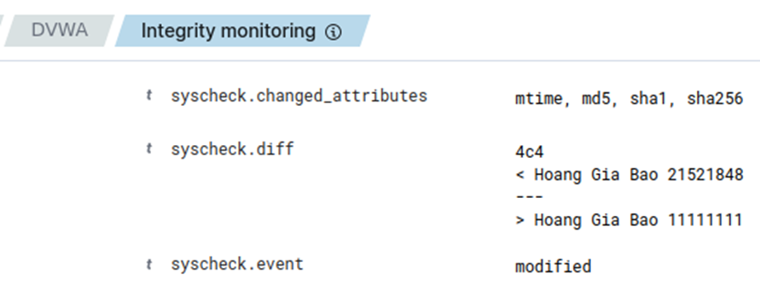
Kịch bản 4: Kiểm tra tính toàn vẹn file
Kiểm tra thông báo từ Wazuh
Nội dung chỉnh sửa đã được ghi log

Slide 26
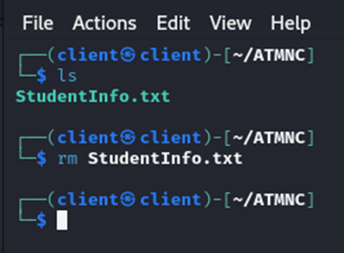
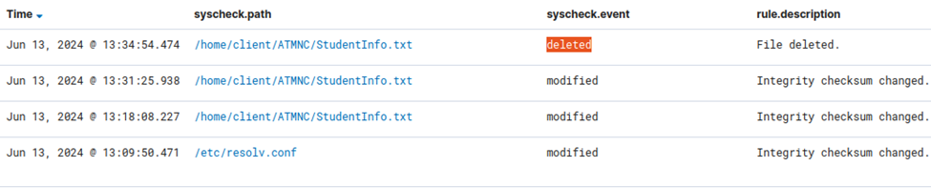
Kịch bản 4: Kiểm tra tính toàn vẹn file
Thực hiện xóa file

Slide 27
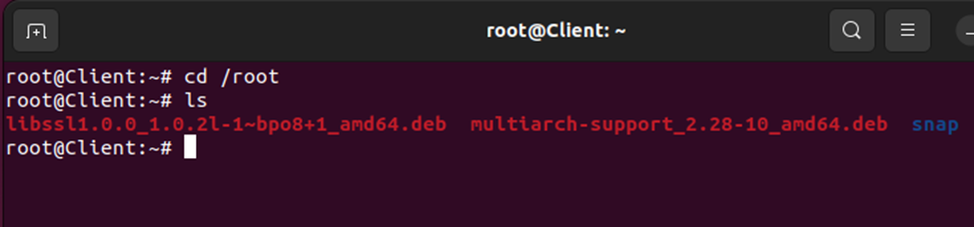
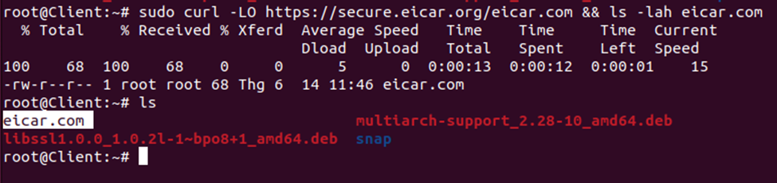
Kịch bản 5: Tích hợp VirusTotal
Nội dung: Tích hợp VirusTotal để phát hiện file độc hại và kết hợp active-response để xóa file độc hại
Đối tượng theo dõi là thư mục /root trên client Ubuntu
Cài đặt file độc hại

Slide 28
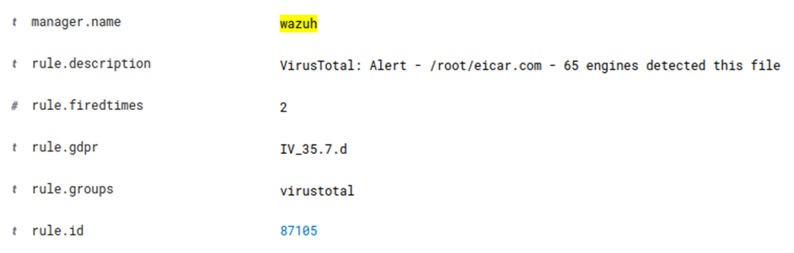
Kịch bản 5: Tích hợp VirusTotal
VirusTotal đã phát hiện file độc hại

Slide 29
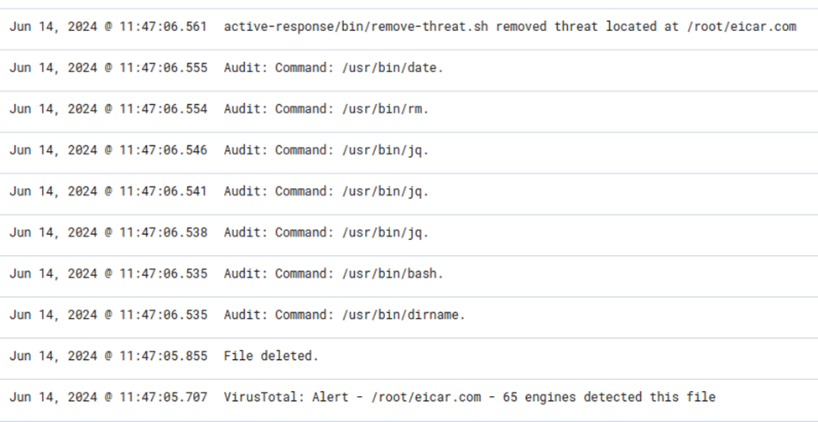
Kịch bản 5: Tích hợp VirusTotal

Slide 30
Các kịch bản liên quan đến NIDPS
Kịch bản 6: DHCP starvation Suricata
Phát hiện tấn công DHCP starvation sử dụng Suricata
Kịch bản 7: Active Response Suricata
Phát hiện Nmap scan và tấn công Dos bằng Suricata, sau đó thực hiện active response của wazuh để ngăn chặn ip của attacker

Slide 31
Kịch bản 8: Building IoC files for threat intelligence
Các cảnh báo bảo mật xuất hiện trên bảng điều khiển khi một cuộc tấn công hoặc hoạt động đáng ngờ xảy ra trong cơ sở hạ tầng. Một số cảnh báo này chứa IoCs mà các chuyên gia pháp chứng sử dụng để nâng cao threat intelligent. Nhóm cấu hình Wazuh để trích xuất và lưu trữ IoCs từ các cảnh báo, sử dụng script Python và module phản ứng hoạt động của Wazuh

Slide 32
Link video demo các kịch bản
https://drive.google.com/drive/folders/1w4FJUV08JElsBTyrj3ZmATvQkm0nR0I1?usp=sharing

